Slide 1

Comic Vine
Dados de Personagens
André Lucca Gomides de Lima - 2021005648
Ivan Leoni Vilas Boas - 2018009073
Matheus Robusti H. Marqui - 2019007055
Fernando Pereira Goulart - 2019017937

Slide 2
Tópicos
1- API
2- FERRAMENTAS
3- CONTEXTUALIZAÇÃO: Clientes da Aplicação
4- MODELOS (MER e DER)
5- TESTES DE PERFORMANCE
6- DEMONSTRAÇÃO DA APLICAÇÃO E AD-HOC
7- CONSIDERAÇÕES FINAIS

Slide 3
API

Slide 4
SOBRE A API
É uma enciclopédia online dedicada a informações sobre quadrinhos, personagens, criadores, poderes, séries, episódios, filmes, etc.
Permite que os desenvolvedores acessem e recuperem dados da plataforma, como informações sobre quadrinhos, personagens, edições, volumes e detalhes dos criadores.
Permite construir aplicativos, sites ou serviços que utilizam os dados da Comic Vine de forma programática.
Permite pesquisar e recuperar informações específicas, como buscar por um personagem ou obter detalhes sobre um quadrinho específico.
Retorna os resultados em formato JSON, que pode ser facilmente processado por aplicativos e serviços web.

Slide 5
FERRAMENTAS

Slide 6





FERRAMENTAS UTILIZADAS

Slide 7
CONTEXTUALIZAÇÃO

Slide 8
CLIENTES DA APLICAÇÃO
Serão todas as pessoas que gostam do universo geek e querem se informar acerca do mundo dos heróis, das histórias em quadrinhos, dos personagens, seus criadores e dos filmes.
Indicada a 3 usuários específicos:
Fãs de quadrinhos e/ou filmes;
Colecionadores de quadrinhos, e
Games.

Slide 9
MER

Slide 10
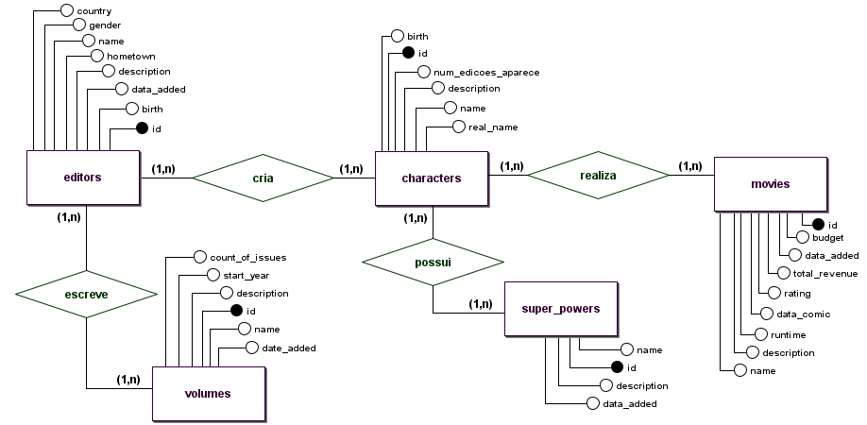

Slide 11
DER

Slide 12
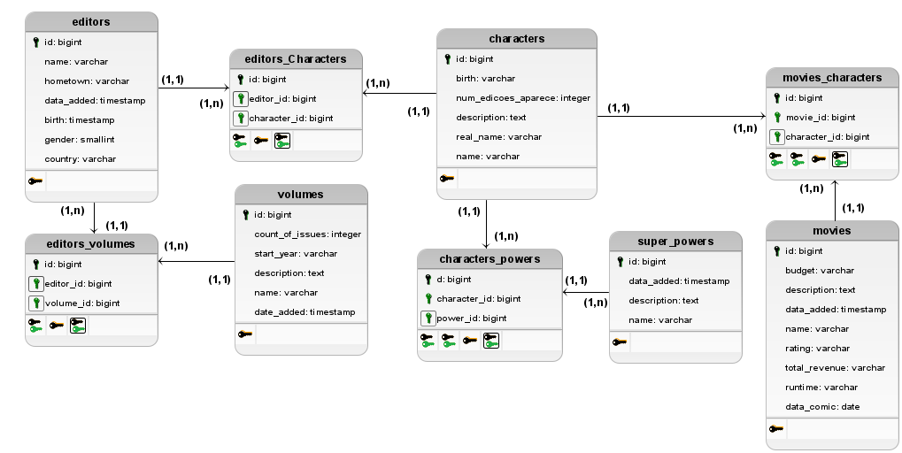

Slide 13
TESTE DE PERFORMANCE

Slide 14
TESTES - AMBIENTE
Sistema Operacional Windows 10 Education de 64 bits, versão 22H2.
Processador Intel Core i7-7700 CPU com 3.60 GHz, e
8,00 GB de RAM.
Observações quanto a realização dos testes:
No arquivo "postgresql.conf" foi modificado o valor de "max_connections" de 100 para 100 mil.
Executou-se 30 repetições para averiguar a média de latência de cada um dos testes.
Apenas para os testes de “Nº de requisições” com 1, 10 e 20 usuários fixos foram realizadas 3 vezes apenas, com duração de 1 hora cada teste, com requisição infinita (contador de interação).

Slide 15
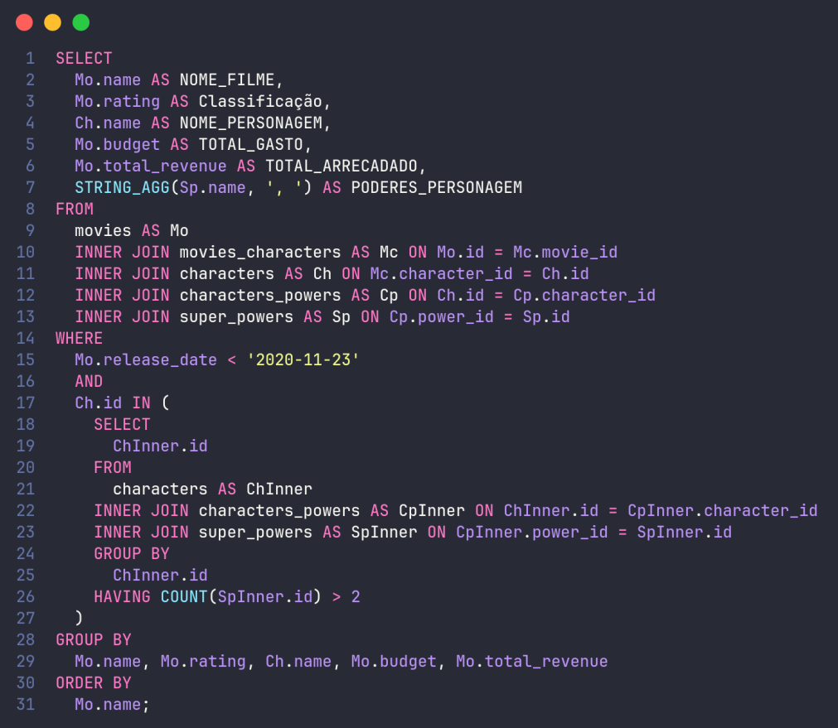
TESTES - Requisição

Slide 16
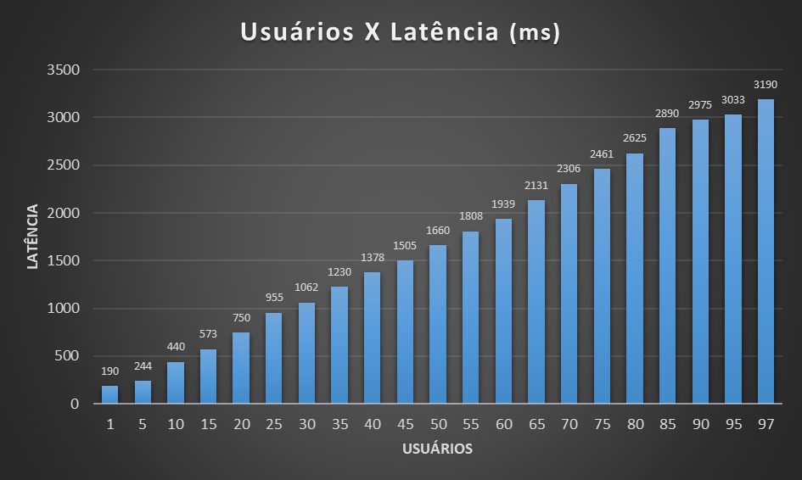
TESTE 1: NÚMERO DE USUÁRIOS
O banco consegue atender no máximo 97 usuários fazendo uma requisição.
Quanto maior o número de usuários maior será a latência.

Slide 17
TESTE 2: NÚMERO DE REQUISIÇÕES
Nº Fixo de Usuários | Nº Máximo de Requisições | Erros na Requisições | Latência (ms)
1 | ∞ ( +225 mil* ) | SEM | 56
10 | ∞ ( +225 mil* ) | SEM | 164
20 | ∞ ( +225 mil* ) | SEM | 360
25 | 675 | 700 | 352
30 | 690 | 720 | 456
40 | 520 | 560 | 704
50 | 250 | 300 | 1491
*Nas interações infinitas com 1, 10 e 20 o total de requisições em comum realizadas durante 1 hora corresponderam no mínimo um total de 225 mil em todas as repetições dos testes.

Slide 18
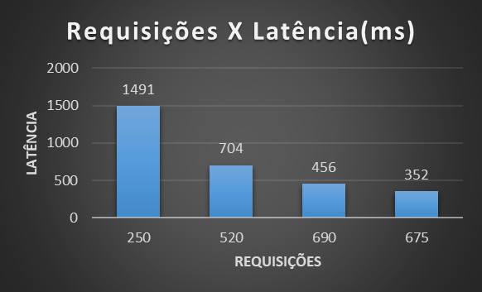
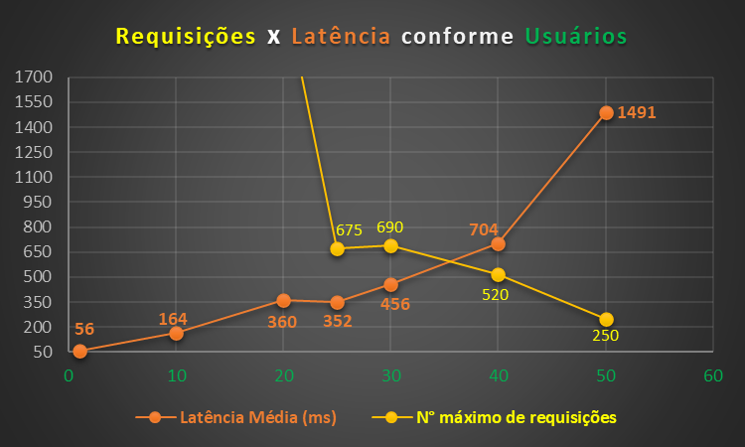
TESTE 2: NÚMERO DE REQUISIÇÕES
Acima de 20 usuários o nº máximo de requisições dependerá muito do número de usuários;
À medida que o número de usuários diminui, a latência tende a diminuir e o número de requisições aumenta.
À medida que o número de usuários aumenta, a latência tende a aumentar e o número de requisições a diminuir.

Slide 19
DEMONSTRAÇÃO DA APP
E
AD-HOC

Slide 20
CONSIDERAÇÕES FINAIS

Slide 21
CONSIDERAÇÕES FINAIS
A API é muito importante devido seu vasto acervo;
Permite uma fácil integração;
Porém a API tem suas limitações.

Slide 22
Obrigado!

